Slide 1








일본의 교육 제도 및 교복
일본의 학교
일본어일본학과 21702124 이지현

Slide 2


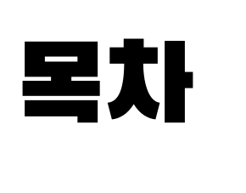











일본의 근대교육의 공립학교
일본의 근대교육의 사립학교
현대의 학교 교육 제도
전후 교복
학생 운동 시대의 교복

Slide 3

근대교육에서의 공립학교
메이지 정부→ 문부성 설치, 1872년 교육제도의 기초가 되는 학제를 반포.
이로 인한 일본 전국에 통일적인 공교육 시작.
배경: 메이지 유신 수행하면서 일본 정부는 구미열강 간섭 배제한 근대국가의 확립 시급.
구미제국 학문을 받아들여 인재육성을 위한 교육 필요.

Slide 4
근대교육에서의 공립학교
1.교육은 자신들의 명성과 재산을 쌓아 올리기 위함.
2. 교육은 신분과 성별 구분없이 평등하게 기회 부여.
3. 일상생활을 풍요롭게 하는 근대과학을 중심으로 한 실용적 교육 지향.
이제도의 획기적인 점

Slide 5
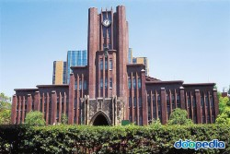
근대교육에서의 공립학교
1877년 문학 이학 법학 의학 네 학부로 구성된 일본 최초의 관립 종합대학 도쿄대학 설립.
내각 총리대신 이토 히로부미와 문부대신 모리 아리노리와 함께 국가주의적 교육체제 확립 지향.
1886년 제국대학령 발포.
도쿄대학이 제국대학 변경 및 6개 학부 증설.
현 도쿄대학 야스다 강당

Slide 6
근대교육에서의 공립학교
교육개혁 핵심:
강병을 의식하여 교육의 목적을 국민 개인에서 국가를 위한 것으로 변경.
자치를 주장하던 대학도 이렇게 차츰 국가의 정책과 직결되는 교육기관으로 강화.
유일한 대학인 제국대학의 졸업생은 여러가지 특권 주어져 고급관료,학자, 의사, 고급 기술자로서 장래 보장. 즉 엘리트 독점 공급기관.

Slide 7
근대교육에서의 공립학교
1. 아동 교육 의무화
2. 수업료 무료화, 초등 진학 가능
3. 1894년 고등학교 탄생
4. 실무 전문가 양성하는 전문학과 (4년), 대학예과(3년) 설치
5. 대학 진학 희망자 증가
교육의 변화

Slide 8
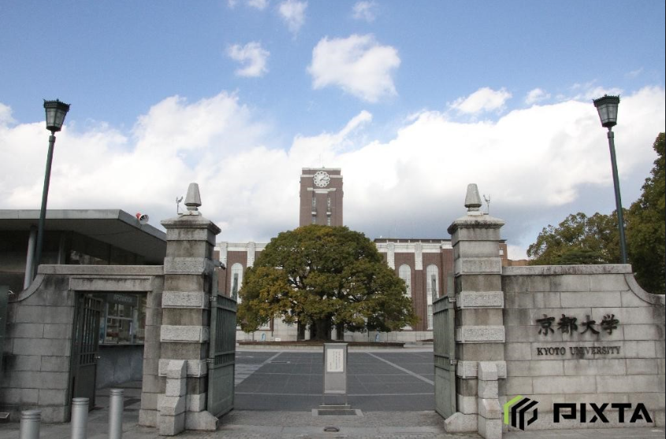
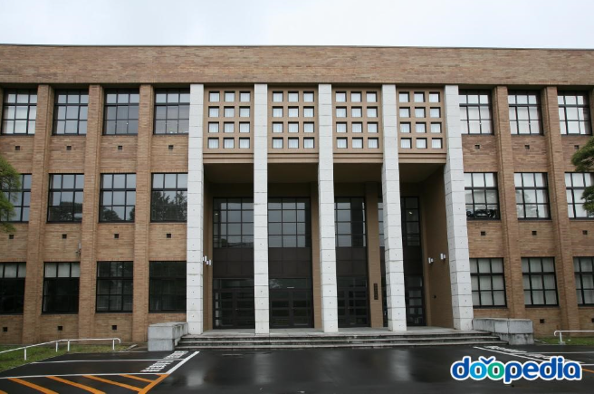
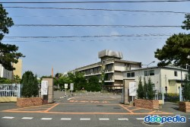

근대교육에서의 공립학교
현) 도호쿠대학
현) 규슈대학
현) 교토대학 정문
이를 시초로 1910년까지 도호쿠제국대학, 규슈제국대학 외에 이과대학, 의과대학 등 관립대학 연이어 설립.
1897년 교토제국대학 신설.

Slide 9



근대교육에서의 공립학교
그러나…
왜?
청일 전쟁에 따른 경공업 중심의 제 1차 산업혁명, 러일전쟁에 따른 중공업 중심의 2차 산업혁명의 공업 발전 때문.
자연과학계 학부
설치가 대부분.

Slide 10

근대교육에서의 사립학교
국민교육의 수준 향상, 산업발달에 따른 경제적 여유
일반 서민의 상급전문 교육에 대한 요구 증대
그러나 관립 교육시설 부족으로 인한 사숙 다중 설립
개설자의 의도, 사상 자유롭게 반영하는 사숙은 다양한 특색 발휘, 특히 문과계 학문의 충실
이 중에서 조직을 정비하여 사립학교로 발전 시킨 것이 대부분 사립대학의 전신이 된 것.

Slide 11
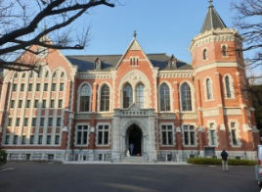
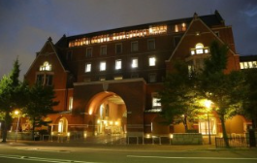
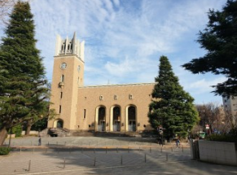
근대교육에서의 사립학교
<사립대학들>
현)게이오대학
현)도시샤대학
현)와세다대학
후쿠자와 유키치 설립:
게이오의숙대학
니이지마 조 설립: 도시샤영학교
오쿠마 시게노부 설립: 도쿄전문학교

Slide 12
근대교육에서의 사립학교
이외에 다수
사립대학 존재
메이지 시대 때
대학의 인가
얻기 어려움
다이쇼 시대
대학령(1918)
으로 사립대학으로서 인정받음
결국 졸업생에게는 학사학위 수여 불가하여 고급관료 진출 어려움
하지만..

Slide 13



근대교육에서의 사립학교
먼저 게이오대학과 와세다대학이 일본 최초의 사립대학이 됨.
2개월 후 메이지 대학, 호세이 대학, 주오 대학, 니혼 대학, 도시샤 대학, 고쿠가쿠인 등이 설립인가 됨.
모두 관립대학에 필적하는 전문학교들의 승적.

Slide 14





4월에 새 학년
시작.
여름방학과 신년방학 존재.
3월에 한 학년이 끝남.
5일 내지 6일 수업.
초등의 경우 학급당 40명의 수.
단정한 교복 착용. 어린 학생들은 밝은 색의 모자 착용.
수업 뿐만 아니라 소풍 및 졸업여행, 운동회,다양한 방과 후 활동을 함.
공립학교는 인근의 학교에 다님.
사립학교는 상관없음.
현대의 학교 교육제도

Slide 15



현대의 학교 교육제도
국어
(일본어)
음악, 미술,체육, 가정
교과목:
중1부터 대략 6년 이상 영어 학습.
국어인 일본어도 중요한 과목.
한자, 히라가나, 가타카나 3가지 글자체 학습.
초등학교를 마칠 때 까지 약 1000자의 한자를 읽고 쓸 수 있어야 하며 그 나머지는 중학교 마칠 때 까지 익힘.
사회
과학
수학

Slide 16


현대의 학교 교육제도
대학 입시 제도!?
사립대학의 경우 독자적인 입학시험 치름.
모든 국공립, 일부 사립대학은 대학 입시 센터시험을 먼저 치른 후 거기서 얻은 점수와 각 대학의 시험 점수를 토대로 합격 불합격 여부 결정.

Slide 17
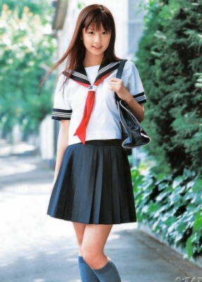
전후 교복
제복
(통제를 하기 위한 옷)
단체의식의 육성
전후 망가진 사회 회복을 위한 중요한 역할
착용한 본인 스스로에 대한 의식 강화
조직 사회에서 각 조직 간의 연대의식
고도 경제성장 맞이에 큰 역할
학교라는 조직의 일원 및 학교가 학생을 보호
현재 일본의 세일러복

Slide 18


전후 교복
표준복 등장
교복과 다른 표준복 등장.
가난하여 교복을 입을 수 없는 아이들을 배려한 것으로 그에 준하는 적당한 옷이면 허락하는 제도.
전쟁 후 얼마간은 구 일본군의 군복을 먹으로 물들여 학생복으로 사용했던 에피소드도 있었음.
현재는 형편이 좋아져 단기간의 전학 인 경우에는 이 표준복 제도가 존재.

Slide 19


학생 운동 시대의 교복
쇼와 44년(1969년) 의 고교분쟁으로 정점 맞이. 도쿄 도심지역 공립고교 활약 컸고 자유로운 분위기 요구. 특정한 디자인의 교복 강요 아닌 표준화 경향 한층 강해짐.
그러나 고교 학생은 운동은 대학투쟁 만큼 강력X.
칸사이 지방이나 타지방에서는 오히려 훈계를 위해 학교 측이 교복 제도 견고하게 함.
전국적 경향을 본다면 여전히 세라복 중요하게 생각한 학교도 많이 존재.

Slide 20
관련 동영상 링크
♥일본 여고생 교복의 역사 CF
♥일본 초딩들의 입시전쟁

Slide 21






